Slide 1

Cals-технологии
Выполнил: Абдиллатов Белек Нариманович

Slide 2
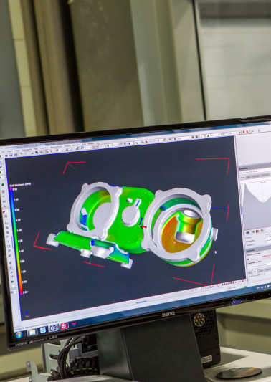
Что такое CALS
CALS(англ. Continuous Acquisition and Life cycle Support — «непрерывная информационная поддержка поставок и жизненного цикла изделий») - информационные технологии, используемые в управлении процессами жизненного цикла изделия или системы. В основном применяются для сложных (высокотехнологичных и наукоёмких) образцов продукции машиностроения и иных объектов техники.
Суть концепции CALS — создание единой интегрированной модели изделия, которая отражает все аспекты изделия и сопровождает его на всём протяжении жизненного цикла от замысла до утилизации.

Slide 3
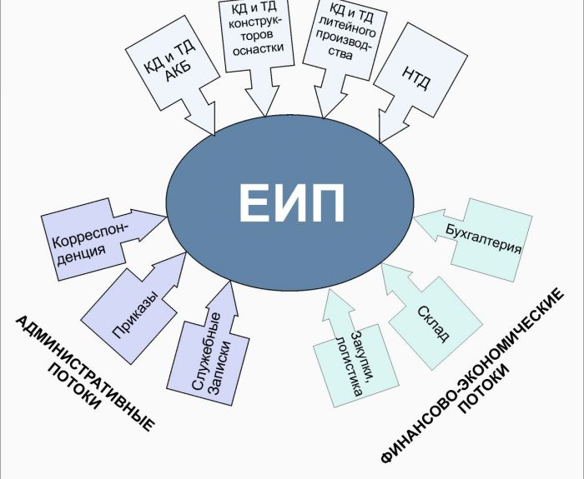
Единое информационное пространство
Единое информационное пространство — это совокупность распределенных баз данных, содержащих сведения об изделии, процессах и ресурсах, доступ к которым осуществляется по единым правилам и стандартам.В концепции CALS (ИПИ) именно ЕИП позволяет объединить проектировщиков, производителей и заказчиков в общую цифровую среду.

Slide 4
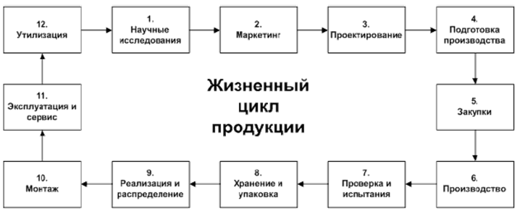
Жизненный цикл продукции
Жизненный цикл продукции — это совокупность этапов, которые проходит продукт: от формирования концепции и проектирования до эксплуатации и окончательной утилизации в CALS-технологиях управление ЖЦ (через системы PLM) позволяет сохранять и накапливать информацию на каждом шагу, превращая её в интеллектуальный капитал компании.

Slide 5
Инструменты проектирования
CAD (Computer-Aided Design):Что это: Системы автоматизированного проектирования.Функция: Создание 3D-геометрии детали, сборка узлов, выпуск конструкторской документации. Именно здесь рождается «цифровой двойник».
CAE (Computer-Aided Engineering):Что это: Системы инженерного анализа и расчетов.Функция: Виртуальные испытания. Проверка на прочность, аэродинамику, тепловые нагрузки. Позволяет отказаться от постройки десятков дорогих физических прототипов.
CAM (Computer-Aided Manufacturing):Что это: Системы подготовки производства.Функция: Превращение 3D-модели в управляющие программы для станков с ЧПУ и роботов.
Проектирование в среде CALS базируется на использовании взаимосвязанных автоматизированных систем. Они позволяют создать полную электронную модель изделия, которая заменяет тысячи бумажных чертежей.Основные группы инструментов:

Slide 6
Системы управления данными
1. PDM (Product Data Management) — Управление данными об изделии. Это фундамент инженерных данных.Что делает: Хранит 3D-модели, чертежи, спецификации и историю их изменений. Главная фишка: Управление конфигурациями. Если у одного трактора 10 модификаций (разные двигатели, ковши), PDM четко знает, какая деталь куда идет.
2. ERP (Enterprise Resource Planning) — Планирование ресурсов предприятия. Это бизнес-логика и ресурсы.Что делает: Управляет финансами, закупками, складом и кадрами.
3. PLM (Product Lifecycle Management) — Управление жизненным цикломЭто стратегическая оболочка, объединяющая всё вышеперечисленное. Она управляет продуктом «от идеи до свалки». Она связывает инженерные данные (PDM) с бизнес-процессами (ERP) и сервисной поддержкой.
В концепции CALS управление информацией строится на иерархии систем. Они обеспечивают порядок в Едином информационном пространстве и делают данные доступными в нужный момент.

Slide 7
Проблема совместимости и стандарты
1. До появления стандартов:
Изоляция данных: Каждая система (CAD, ERP, MES) создавала данные в своем закрытом (проприетарном) формате.
Проблема «черного ящика»: Информация, созданная в одной программе, была нечитаема для другой. Для обмена данными требовались уникальные и дорогие программы-конвертеры.
Потеря качества: При каждом преобразовании файлов часть инженерной информации (геометрия, атрибуты, допуски) искажалась или терялась.
2. Решение: Создание единого языка (CALS-стандарты)
Чтобы остановить этот хаос, международное сообщество разработало концепцию CALS (Continuous Acquisition and Life-cycle Support), в основе которой лежат нейтральные стандарты:
ISO 10303 (STEP): «Сердце» CALS. Этот стандарт позволяет описывать изделие на всех стадиях его жизни независимо от конкретного ПО.
Язык EXPRESS: Специальный язык описания данных, который понимает любая современная инженерная система.
Нейтральный формат: Данные теперь не «принадлежат» программе-разработчику, а хранятся в универсальном виде, доступном всем участникам процесса.

Slide 8
Что даёт внедрение CALS?
1. Создание Единого информационного пространства (ЕИП)
Все участники (заказчик, проектировщик, завод, сервис) работают с эталонной цифровой моделью. Полное
исключение дублирования и противоречивости данных.
2. Сокращение времени выхода на рынок (Time-to-Market)
Ускорение проектирования и подготовки производства на 20–40%.
Возможность параллельной работы разных отделов над одним узлом изделия.
3. Гарантированная совместимость и преемственность
Независимость от ПО: Данные в формате STEP доступны даже через 20–50 лет, независимо от обновлений программ.
Легкая интеграция в цепочку мировых поставщиков за счет работы по международным стандартам.
4. Радикальное повышение качества
Снижение количества ошибок и правок при передаче данных между этапами ЖЦИ.
Точное прогнозирование затрат на эксплуатацию и ремонт еще на этапе чертежа.
5. Снижение издержек на протяжении всего Жизненного Цикла
Уменьшение затрат на бумажный документооборот и бесконечные «переводы» из формата в формат.
Оптимизация логистики и управления запчастями на этапе сервис

Slide 9

СПАСИБО ЗА ВНИМАНИЕ!

